Slide 1
遊戲設計期中遊戲說明
遊戲名: Ouo大戰貓咪
資工二 111210513 汪章貴

Slide 2
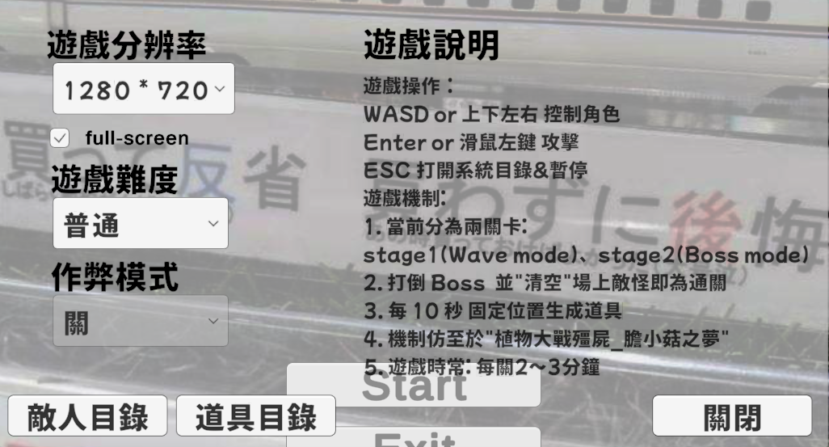
遊戲說明
可點擊齒輪按鈕開啟說明 且每次開起遊戲 點擊”Start”顯示(僅一次)

Slide 3
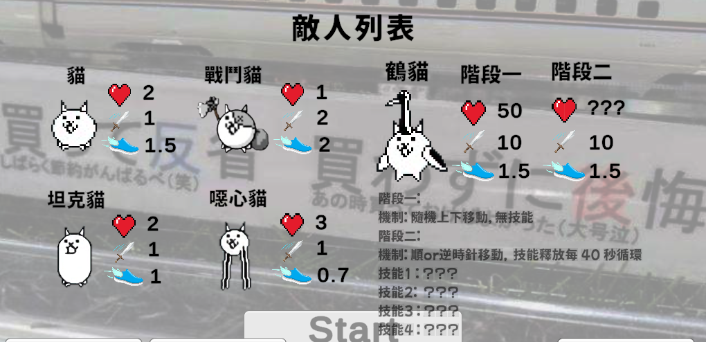
玩家每個攻擊為 1❤️
無敵護盾: 頭頂金盾 時間內無法被攻擊 持續5秒
三叉攻擊: 攻擊改為三叉 持續10秒
召喚: 召喚隨機小弟 每次兩波 (共5秒)
彈幕煉獄: 停止攻擊 5秒後 召喚(由右至左的)橫向彈幕
每波持續3秒 一共5波 持續15秒 共20秒

Slide 4
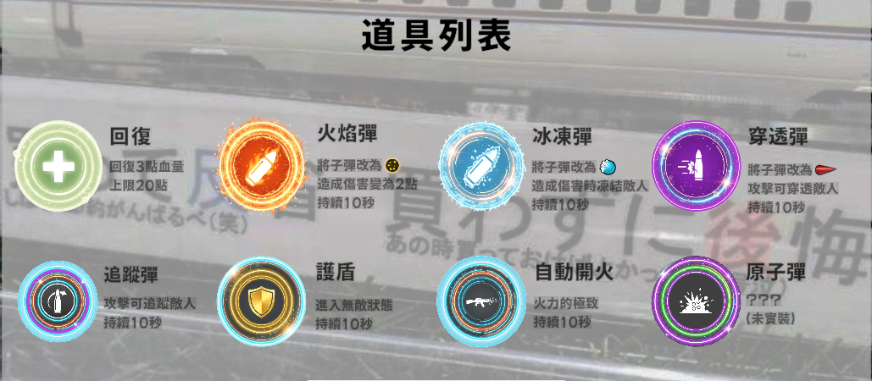
玩家每個攻擊為 1❤️

